Slide 1
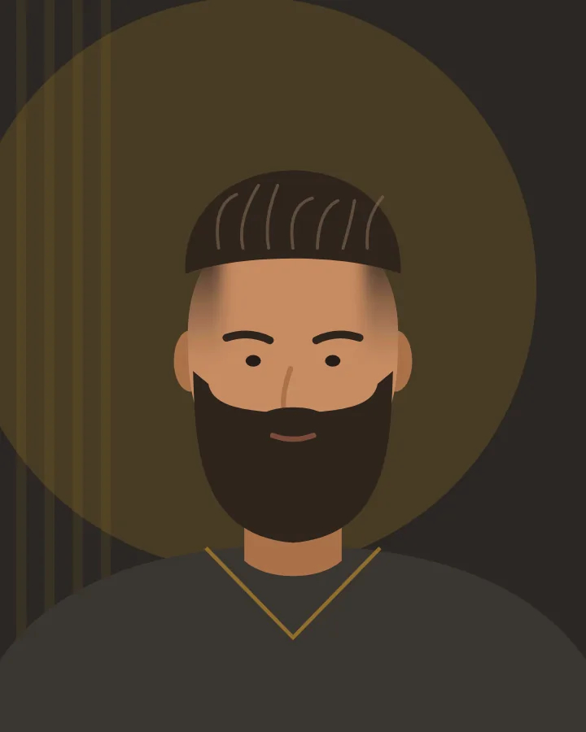
ФЕЙД КЛАБ
Сайт барбершопа, сквозная аналитика и онлайн-запись из соцсетей
Курсовая работа по ОП.03 «Информационные технологии» · ТЗ-09/2026
tz-09-barbershop-feyd-klab-fawn.vercel.app
Notes:
0:00–0:20
Здравствуйте. Моя курсовая — проект по техническому заданию барбершопа «Фейд Клаб». Я сделал сайт с записью на конкретное время, подключил Google Analytics 4, разметил ссылки из соцсетей UTM-метками и настроил приём заявок в Google Таблицу.

Slide 2
Половина обращений из соцсетей терялась
Из письма директора: сентябрь 2026
280
132
2–3 ч
20 000 ₽
обращений в соцсетях
записались — 47 %
ждут ответа вечером
в месяц блогерам без учёта
Администратор вручную сверял время мастеров, пока клиент уходил в другой барбершоп. Какие видео блогеров приводят клиентов — никто не знал.
Notes:
0:20–1:05
Проблема из письма директора. В сентябре в соцсети написали 280 человек, а записались только 132 — меньше половины. Новые клиенты записывались через переписку: администратор вручную сверял свободное время мастеров, а вечером ответ шёл два-три часа, и человек уходил в другой барбершоп. Ещё компания платила блогерам 20 тысяч рублей в месяц и не знала, сколько клиентов приходит после их видео. Задача — дать клиенту записываться самому и видеть источник каждой записи.

Slide 3
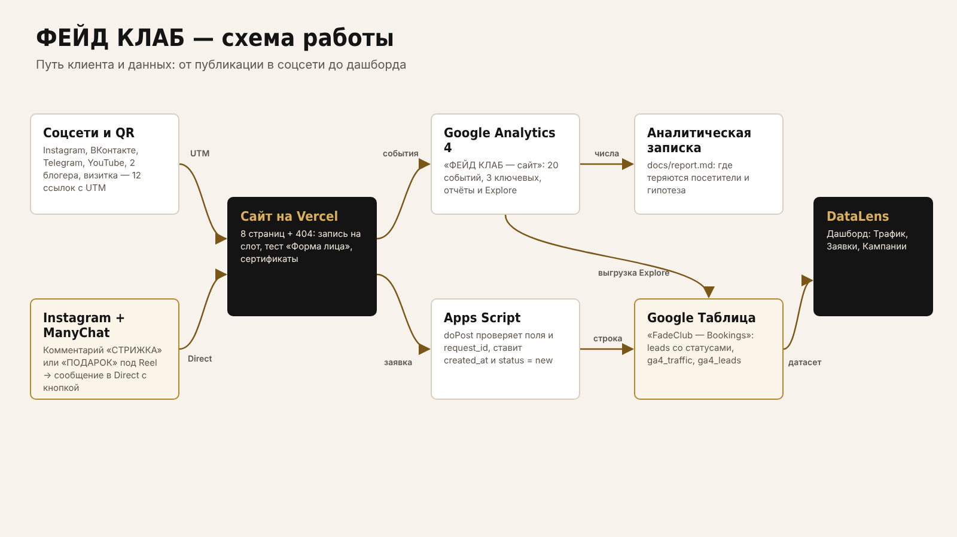
Схема работы: от публикации до дашборда
Notes:
1:05–1:45
Вот как всё связано. Человек переходит на сайт по ссылке с UTM-метками — из поста, от блогера, с QR-кода на визитке — или по кнопке из автоответа в Instagram. Сайт отправляет события в Google Analytics, а заявку — через Apps Script в Google Таблицу. Из таблицы и выгрузки GA4 строится дашборд в DataLens.

Slide 4
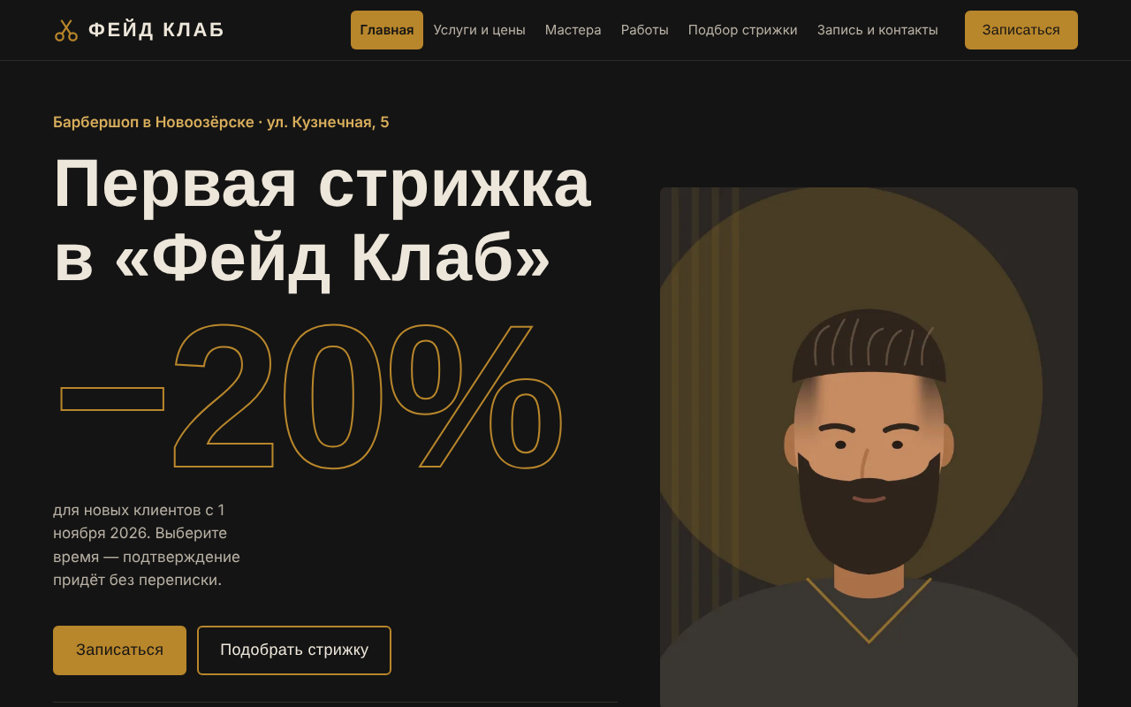
Сайт из 8 страниц: нейросеть + ручные правки
Статический HTML, CSS, JS
Адаптив 375 / 768 / 1280 px
Фирменные цвета и шрифты
Журнал запросов — docs/prompts.md
Notes:
1:45–2:25
Сайт сделан с помощью нейросети и доработан вручную: восемь страниц и страница 404, обычный HTML, CSS и JavaScript без сборки. Он опубликован на Vercel и обновляется после каждого коммита. Все запросы к нейросети и что пришлось исправить — в файле prompts.md. На главной сразу видна акция «минус 20 процентов» и свободное время на сегодня.

Slide 5
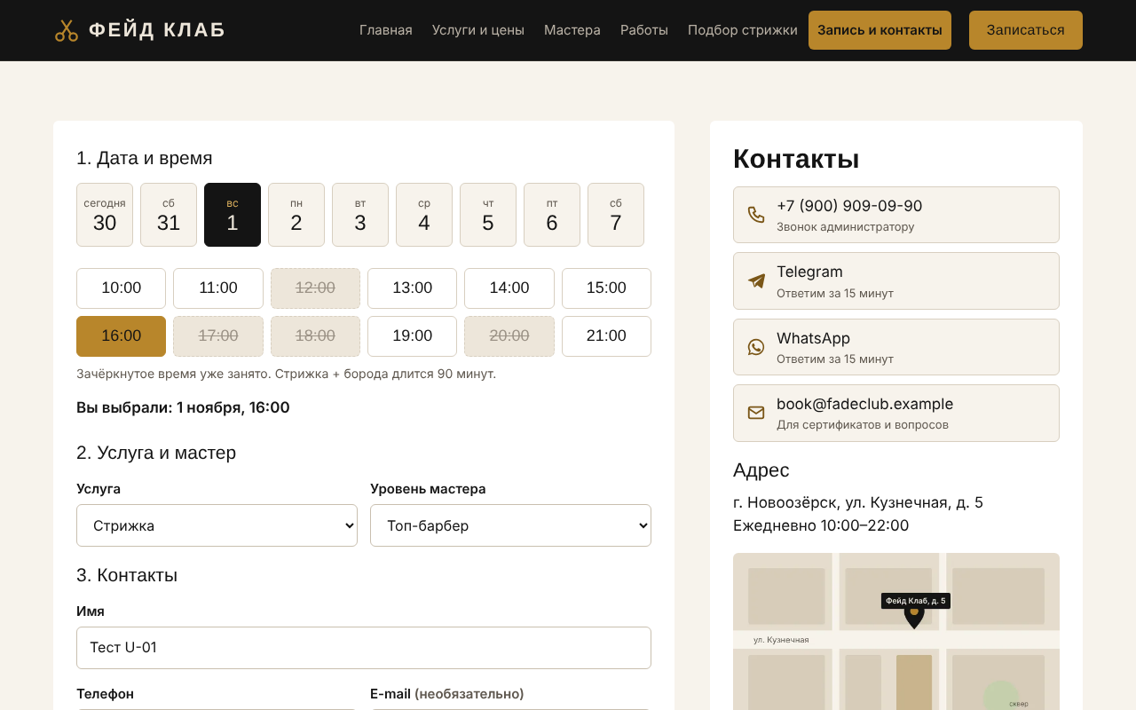
Клиент сам выбирает время — без переписки
Занятые слоты неактивны, ошибки в полях подсвечиваются, заявка уходит без перезагрузки страницы.
Notes:
2:25–3:05
Главная функция — запись на конкретное время. Календарь на 14 дней, слоты по часу с 10 до 21. Занятые слоты задаются массивом в JavaScript и зачёркнуты. Форма проверяет имя, телефон и согласие на обработку данных; если телефон неверный, под полем появляется подсказка. Отправка идёт без перезагрузки, после неё — страница «Спасибо» с номером записи и файлом для календаря.

Slide 6
Каждая запись — в таблице с источником и статусом
new → confirmed → reminded → visited · no_show
Приёмник Apps Script проверяет поля, не пускает дубли и сам ставит время и статус
Notes:
3:05–3:40
Заявка попадает в Google Таблицу через приёмник на Apps Script. Он сам проверяет поля и не создаёт вторую строку с тем же номером. Здесь моя тестовая заявка по ссылке U-01: услуга, уровень мастера, время и метки — instagram, social, first_visit_nov_2026, bio. Статус администратор меняет из списка: новая, подтверждена, напомнили, клиент пришёл или не пришёл.

Slide 7
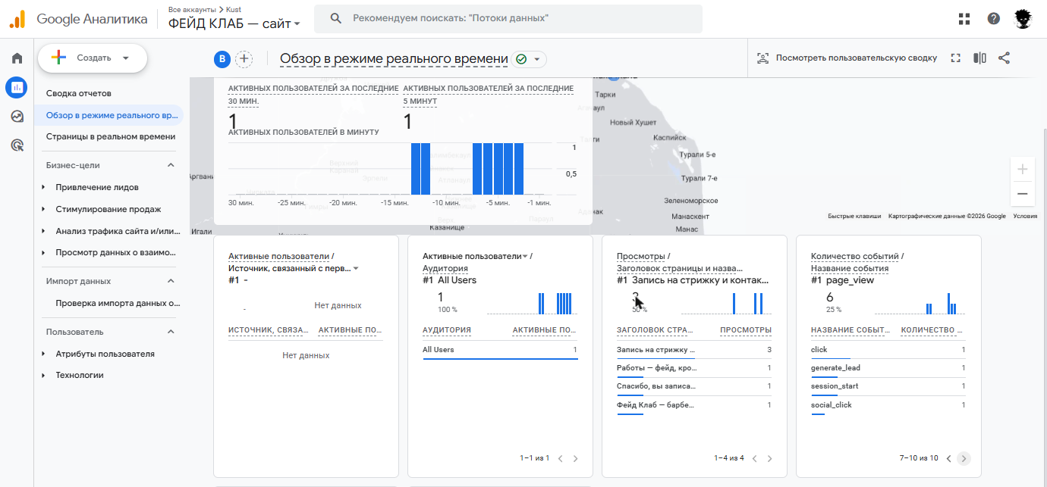
20 событий GA4 — каждый шаг посетителя
Ключевые события
generate_lead
contact_click
messenger_click
Notes:
3:40–4:25
Аналитика — Google Analytics 4, ресурс «ФЕЙД КЛАБ — сайт». Сайт отправляет 20 событий: шесть собирает сам GA4, остальные я запрограммировал в одном файле analytics.js — клики по кнопкам записи, выбор услуги и мастера, выбор времени, ошибки формы. Событие generate_lead отправляется только после того, как таблица ответила «ok». На кадре видно, что после тестовой заявки оно пришло в отчёт реального времени.

Slide 8
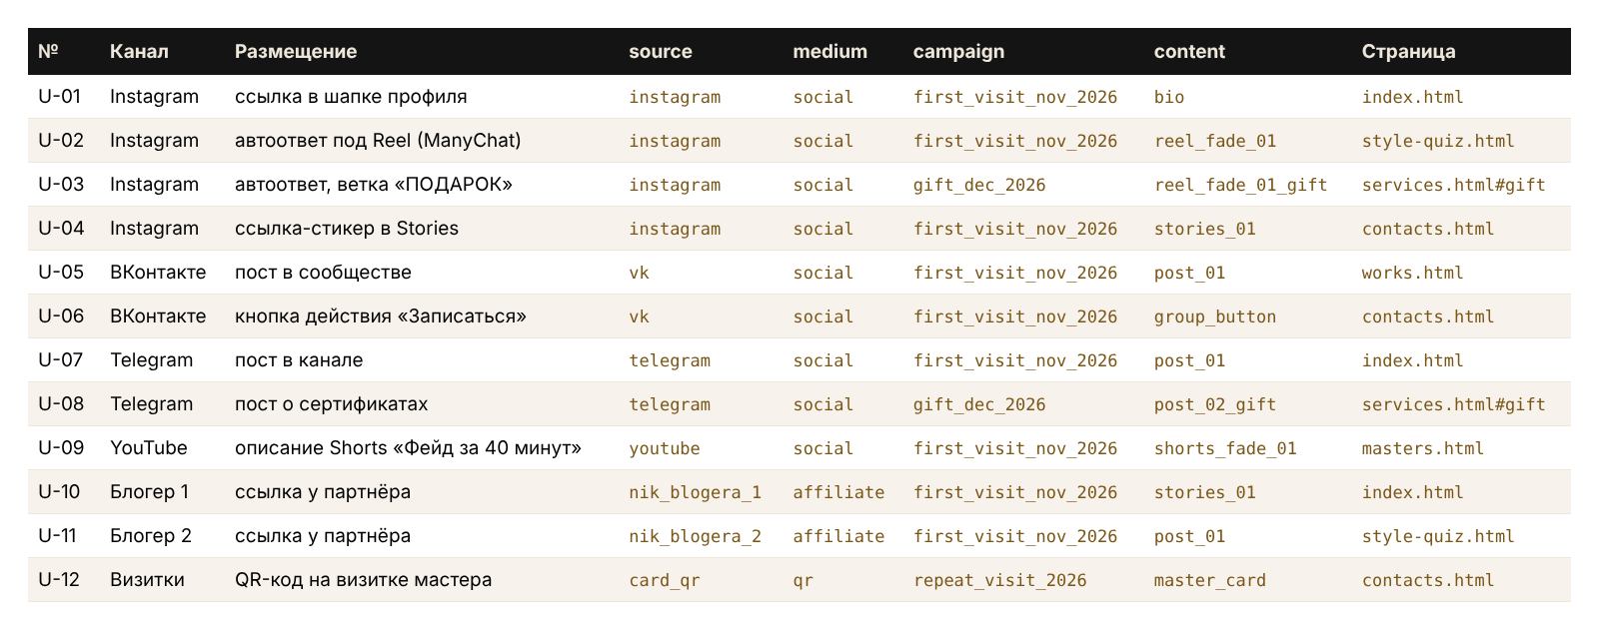
12 ссылок с UTM: каждый канал считается отдельно
Notes:
4:25–5:00
Чтобы видеть источник, все ссылки размечены UTM-метками — 12 штук в реестре: Instagram, ВКонтакте, Telegram, YouTube, два блогера и QR-код на визитке. Метки сохраняются, пока человек ходит по сайту, и попадают в заявку. Теперь директор видит, сколько записей дал каждый блогер.

Slide 9
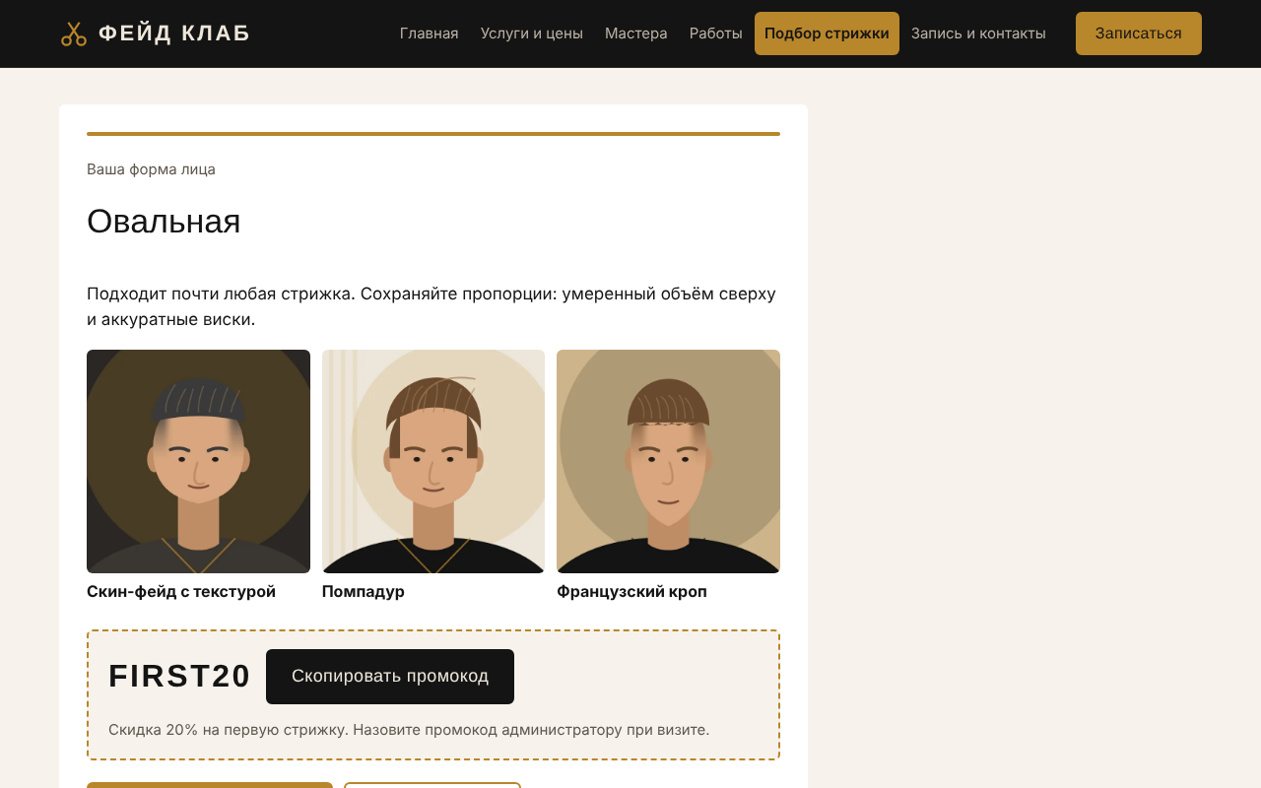
Автоответ из Instagram ведёт на тест с промокодом
«СТРИЖКА» → тест «Форма лица» и промокод FIRST20
«ПОДАРОК» → сертификаты на 2 000, 3 000, 5 000 ₽
Кнопки ведут по UTM-ссылкам U‑02 и U‑03
Notes:
5:00–5:35
Вместо ожидания ответа вечером — автоответ ManyChat. Человек пишет под Reel слово «СТРИЖКА» и сразу получает в директ кнопку на тест «Форма лица»: четыре вопроса, три подходящие стрижки и промокод на первую стрижку. Слово «ПОДАРОК» ведёт на сертификаты. Обе кнопки — ссылки с UTM, поэтому такие заявки видны в таблице как instagram.

Slide 10
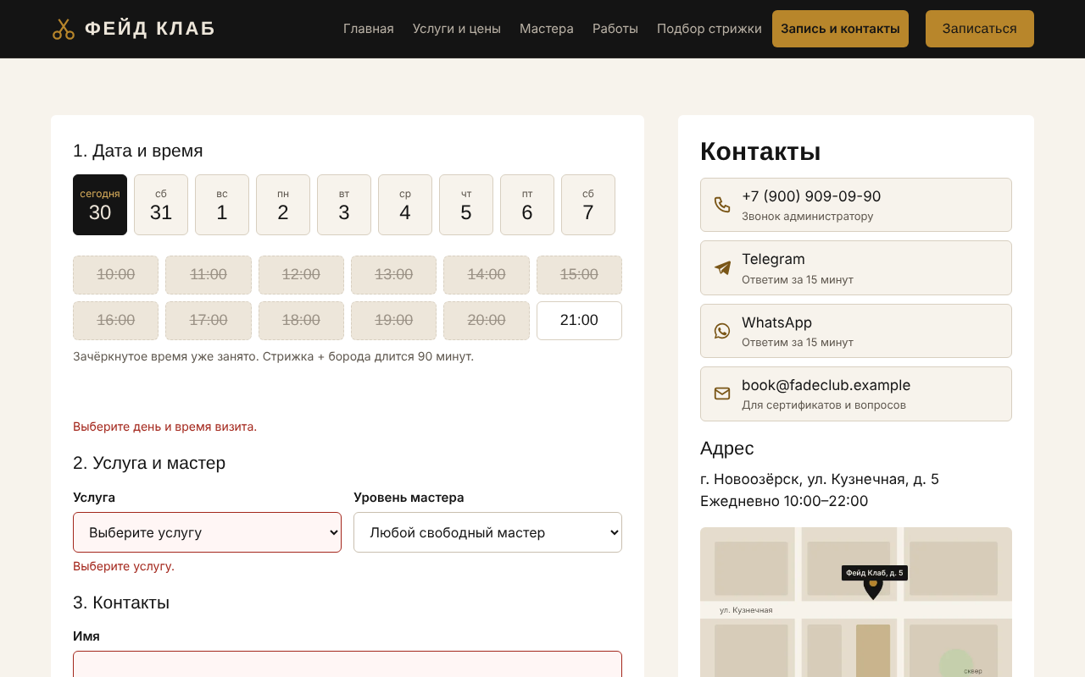
Форма не пропустит ошибку — и сообщит о ней в GA4
Телефон — только +7 и 10 цифр
Без согласия форма не уйдёт
Каждая ошибка — событие form_error
Notes:
5:35–6:15
Форма защищена от ошибок. Если оставить телефон пустым или ввести «123», заявка не уйдёт, а под полем появится понятная подсказка. Каждая такая ошибка отправляется в GA4 событием form_error с названием поля — так видно, на каком поле люди спотыкаются. Приёмник в таблице проверяет те же правила ещё раз и не принимает повторную заявку с тем же номером.

Slide 11
Что компания теперь видит
Запись 24/7
Источник каждой записи
Клиент выбирает время сам — вечером и в выходные ответа ждать не нужно
Instagram, ВКонтакте, Telegram, YouTube, блогеры и визитки — отдельными строками
Окупаемость блогеров
Путь до визита
Заявки по utm_source блогера против 20 000 ₽ в месяц
Статус в таблице: от новой записи до «клиент пришёл»
Notes:
6:15–7:00
Итог для бизнеса. Клиент записывается сам в любое время, не дожидаясь ответа администратора. У каждой записи есть услуга, мастер, время и источник. Директор может посчитать, окупаются ли 20 тысяч рублей блогерам, и видит, дошёл ли клиент до визита. Сайт работает по адресу на Vercel — могу прямо сейчас показать заявку вживую. Спасибо, готов ответить на вопросы.

